Slide 1
Локални и глобални компютърни мрежи. Услуги
9 клас

Slide 2

1. Какво е компютърна мрежа?
Компютърна мрежа е система от свързани устройства, които обменят информация и ресурси.
Основна цел: споделяне на данни, ресурси и услуги.
Примери: училищната мрежа, интернет, офисни мрежи.

Slide 3
2. Локална мрежа (LAN)
LAN (Local Area Network) – обхваща малка географска област (сграда, училище, офис).
Бърза и сигурна, използва Ethernet или Wi-Fi.
Примери: училищната мрежа, домашната Wi-Fi мрежа.

Slide 4
3. Глобална мрежа (WAN)
WAN (Wide Area Network) – свързва множество локални мрежи на големи разстояния.
Използва телекомуникационни връзки (оптични кабели, сателити).
Най-голямата WAN мрежа е Интернет.

Slide 5
4. Разлики между LAN и WAN
LAN – малък обхват, висока скорост, ниска цена, частна собственост.
WAN – голям обхват, по-ниска скорост, висока цена, публична или споделена собственост.

Slide 6

5. Основни услуги в компютърните мрежи
Електронна поща (E-mail) – изпращане и получаване на съобщения.
Уеб услуги (WWW) – достъп до сайтове и информация.
Файлови услуги – споделяне на документи.
Облачни услуги – съхранение и обработка на данни онлайн.
Комуникационни услуги – чатове, видеоразговори, социални мрежи.

Slide 7
6. Примери за популярни мрежови услуги:
Google Drive, OneDrive, Dropbox – облачно съхранение.
Gmail, Outlook – електронна поща.
YouTube, Wikipedia – уеб услуги.
Zoom, Teams, Discord – комуникация.

Slide 8

7. Безопасност в мрежите.
Използвай силни пароли.
Не споделяй лична информация.
Внимавай със съмнителни имейли и линкове.
Използвай антивирусен софтуер и защитна стена.

Slide 9
8. Значение на компютърните мрежи.
Улесняват комуникацията.
Позволяват дистанционно обучение и работа.
Поддържат обмен на информация по целия свят.
Свързват хора, организации и държави.

Slide 10
9. Извод:
Компютърните мрежи са основата на съвременния дигитален свят.
Те свързват хората, технологиите и информацията в едно глобално общество.

Slide 11
Видове мрежи
1. Според модела на организация на работата:
а) Мрежа с равноправен достъп (peer-to-peer) – всички компютри имат равни възможности и еднакви функции.
Предимства – лесни за инсталация и на по-ниска цена.
Недостатъци – слаба сигурност на данните.

Slide 12
б) Мрежа от тип клиент-сървър (client-server) – един от компютрите има централна роля и се нарича сървър, а всички останали компютри в мрежата, които ползват услугите, осигурени от сървъра, се наричат клиенти.
Предимства – по - добра сигурност, по - лесно администритане.
Недостатъци – скъп мрежов софтуер, необходимост от скъп и мощен хардуер.

Slide 13
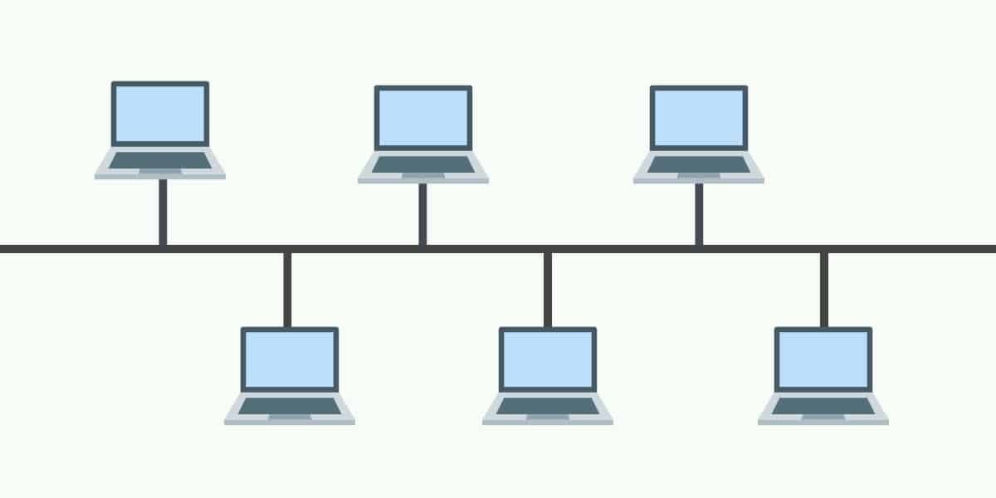
2. Видове мрежови топологии:
а) тип “шина”- прилага се общ централен кабел с начало и край, към който се свързват отделните компютри.
Предимство – това е просто създадена мрежа.
Недостатък – изгражда се при сравнително малко разстояние между компютрите (иначе няма надеждно предаване на данните).

Slide 14
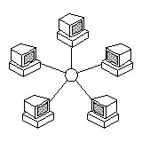
б) тип “ звезда” - всеки компютър е свързан с отделен кабел към сървъра.
Предимство е опростеното управление на мрежата.
Недостатък- излизането от строя на сървъра води до блокиране на цялата мрежа.

Slide 15
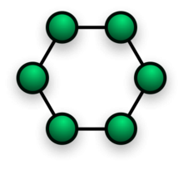
в) тип “пръстен”- компютрите са свързани последователно с кабел, така че се образува затворен кръг. Данните се предават последователно от един компютър към друг, докато стигнат до получателя.

Slide 16
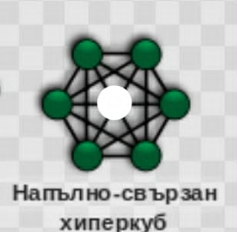
г) тип „хиперкуб“ - мрежова топология, при която всеки възел е свързан директно с други възли.

